Slide 1
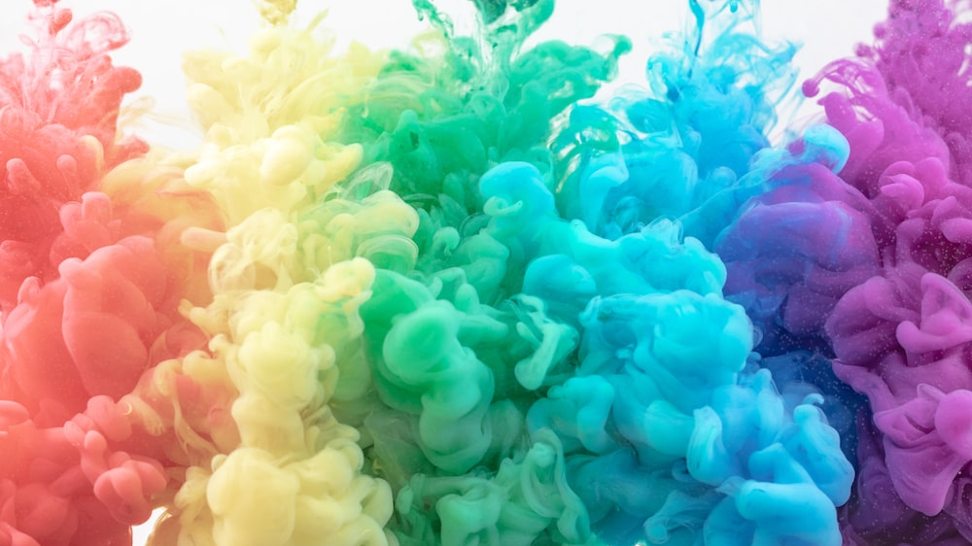
Kolorimetrija

Slide 2

Kolorimetrija
Kolorimetrija – analizės metodas, pagrįstas šviesos sugertimi tirpale.

Slide 3
Ar tai aktualu tik chemikams?
Analizė naudojant spektrofotometrą leidžia apjungti chemiją ir biologiją. Kelių laboratorinių darbų pavyzdžiai:
Spektroskopinis chlorofilo nustatymas augalų ekstraktuose.
Bakterijų buvimo nustatymas pagal jų gaminamų porfirinų sugerties spektrus.
Tyrimų aprašai bus atsiųsti.

Slide 4
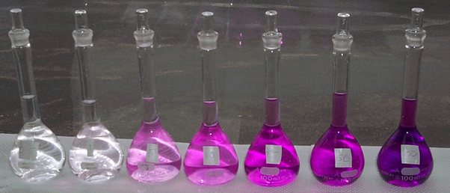
Kurio kalio permanganato tirpalo koncentracija didžiausia?
Nuotrauka iš https://qph.cf2.quoracdn.net/main-qimg-eeacfe4f49ae85ba299e64691183b435

Slide 5
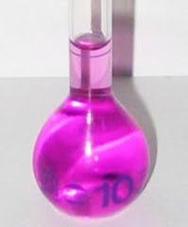
Kaip nustatyti šio tirpalo koncentraciją?
Nuotrauka iš: https://nepachem.blogspot.com/2011/01/death-by-potassium-permanganate-kmno4_560.html

Slide 6
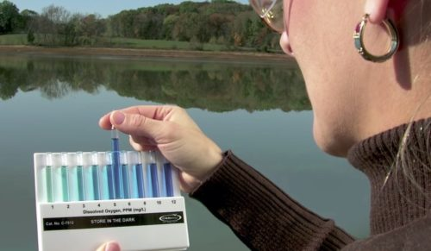
Senas kolorimetrijos variantas
Paruošiami žinomos koncentracijos tirpalai (standartai).
Tiriamasis tirpalas lyginamas su standartais.
Nuotrauka iš: https://www.chemetrics.com/colorimetric-water-analysis-proven-practical-precise/

Slide 7
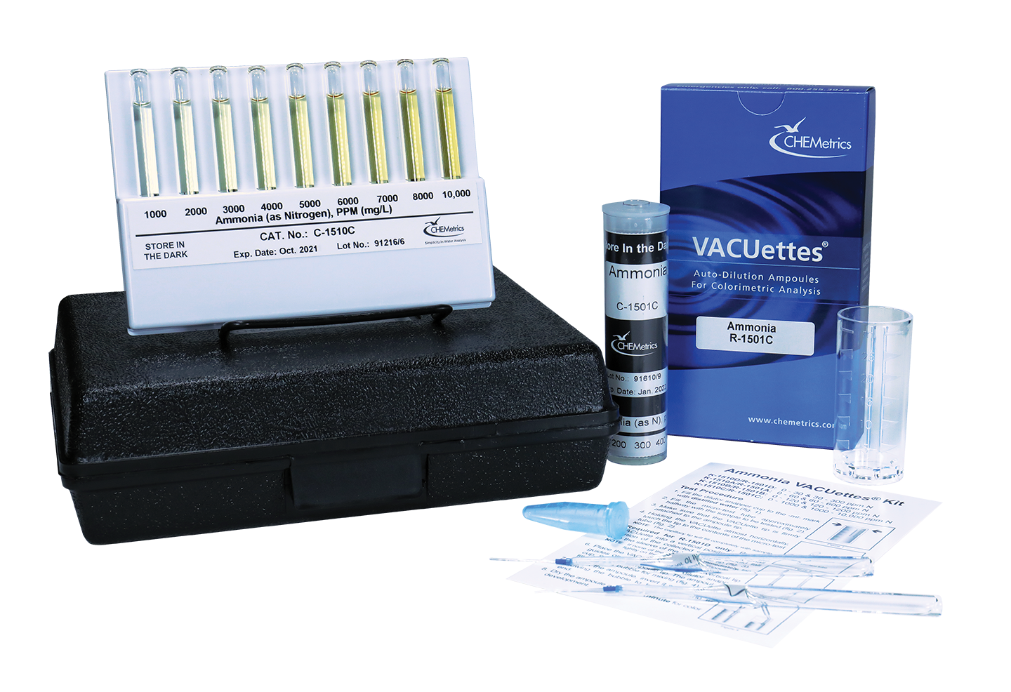
Kolorimetrinis amonio jonų nustatymas
Į tiriamąjį tirpalą įpilama Neslerio reagento. Jis su NH₄⁺ jonais sudaro geltonos spalvos kompleksą. Tirpalo spalva lyginama su standartais.
Kokie šio metodo trūkumai?
Nuotrauka iš: https://www.chemetrics.com/product/ammonia-vacuettes-visual-high-range-kit-4/

Slide 8
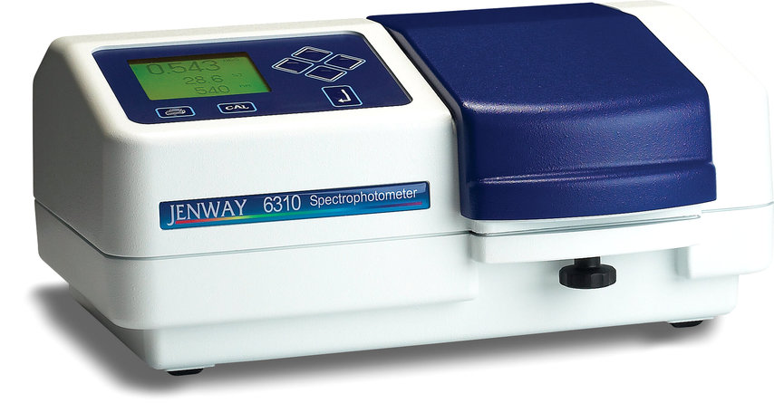
Nauja kolorimetrijos era – spektrofotometrija
Pagrindinis dėmesys ne tirpalo spalvai, o šviesos sugerčiai.

Slide 9
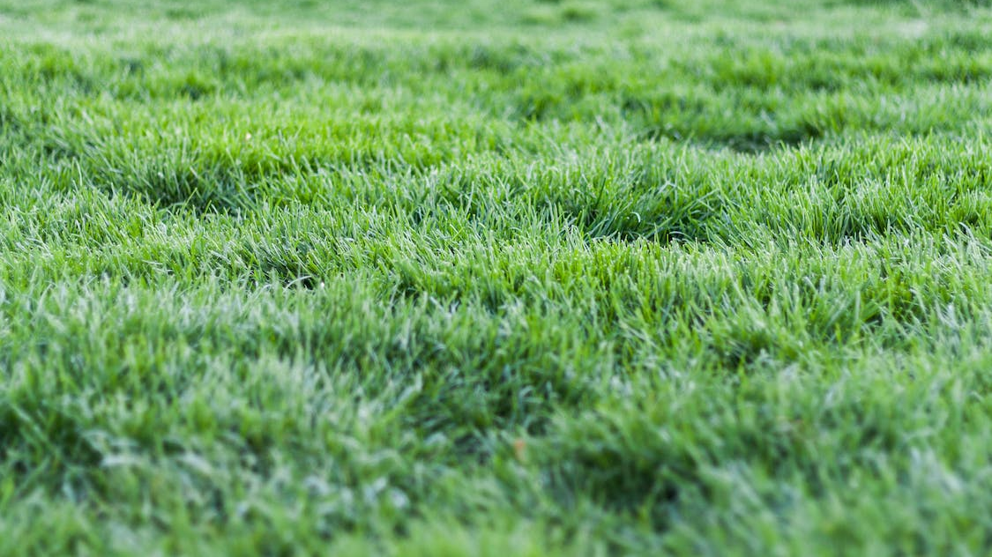
Kodėl mums žolė atrodo žalia?

Slide 10
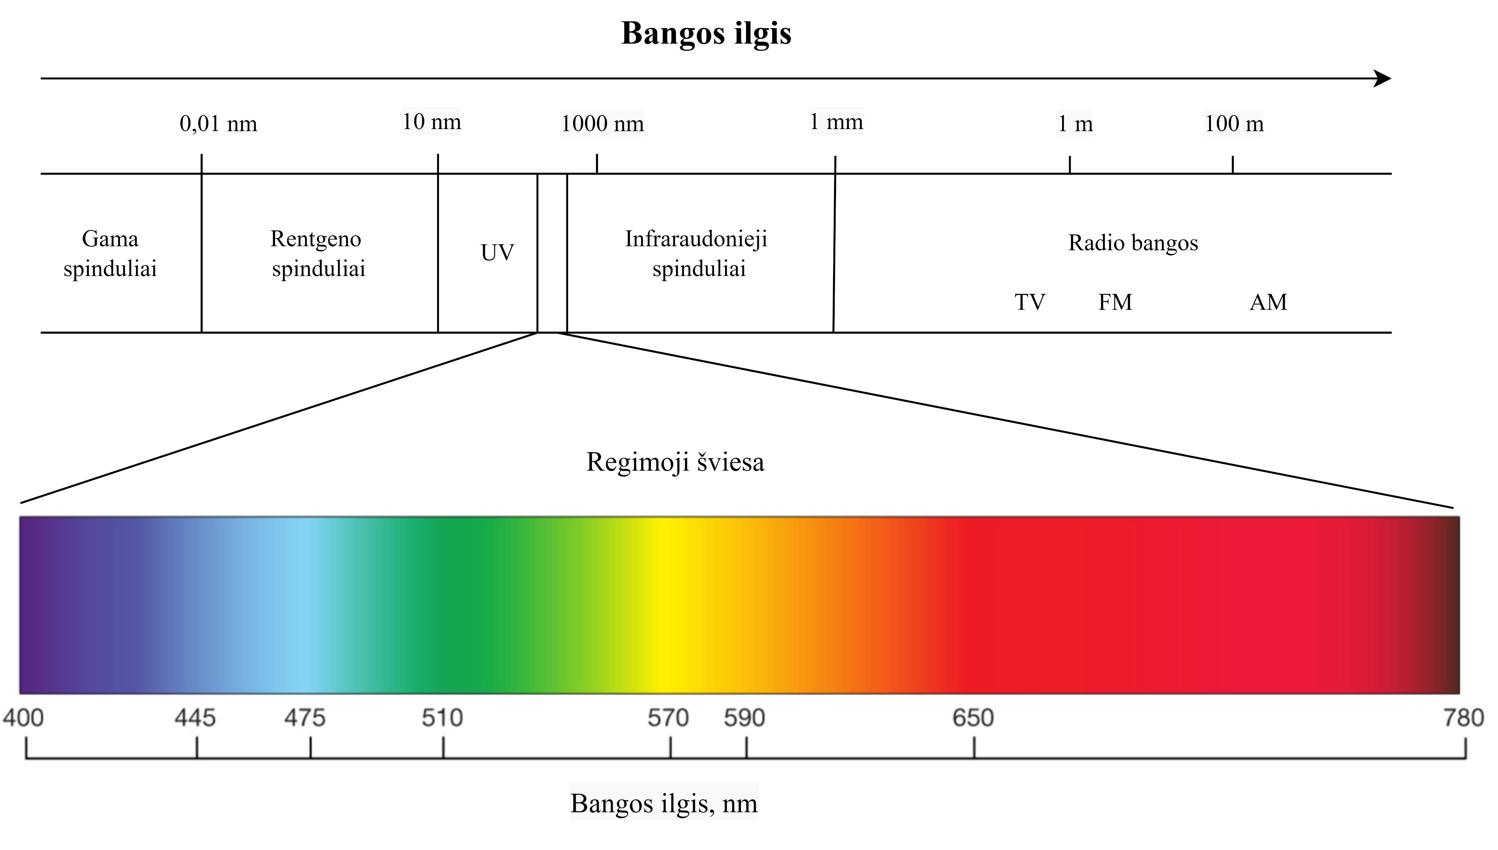

Slide 11
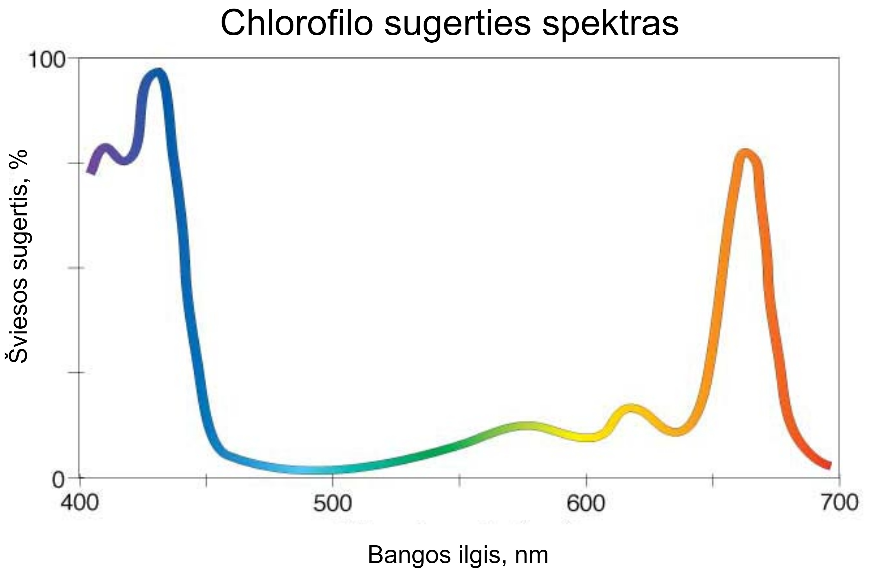
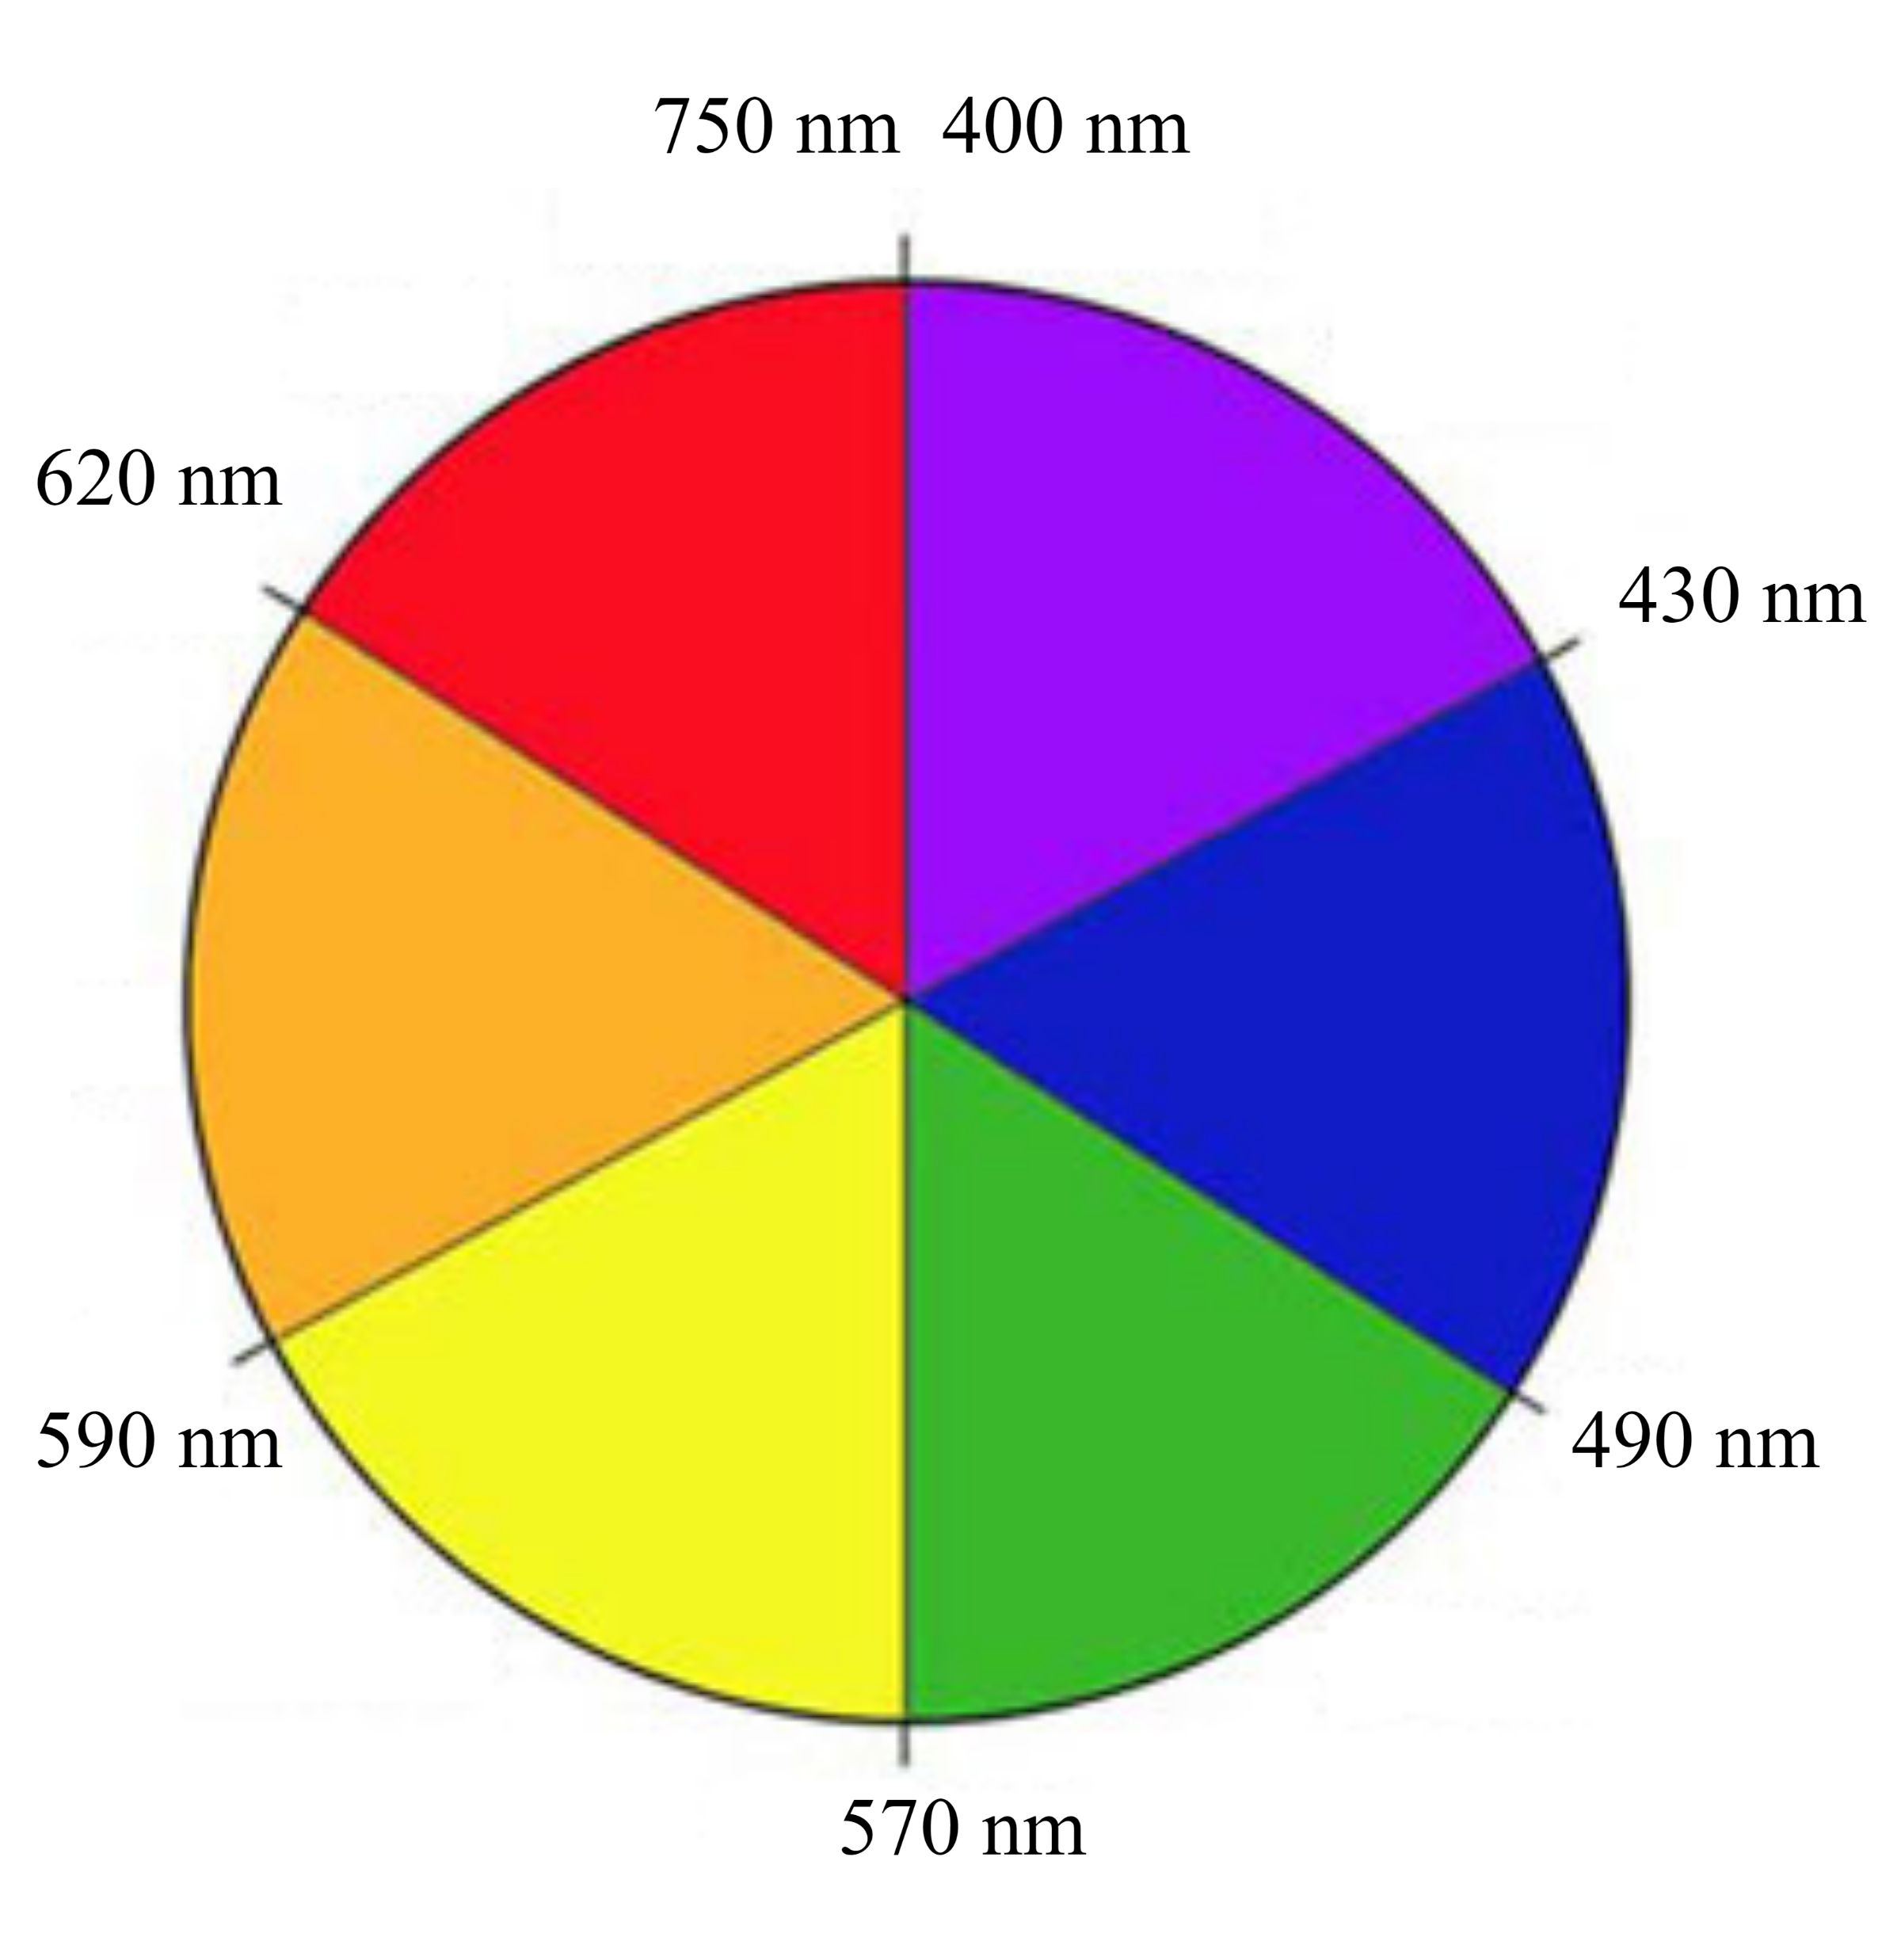
Nuotrauka iš https://www.giss.nasa.gov/research/features/201311_kiang/

Slide 12
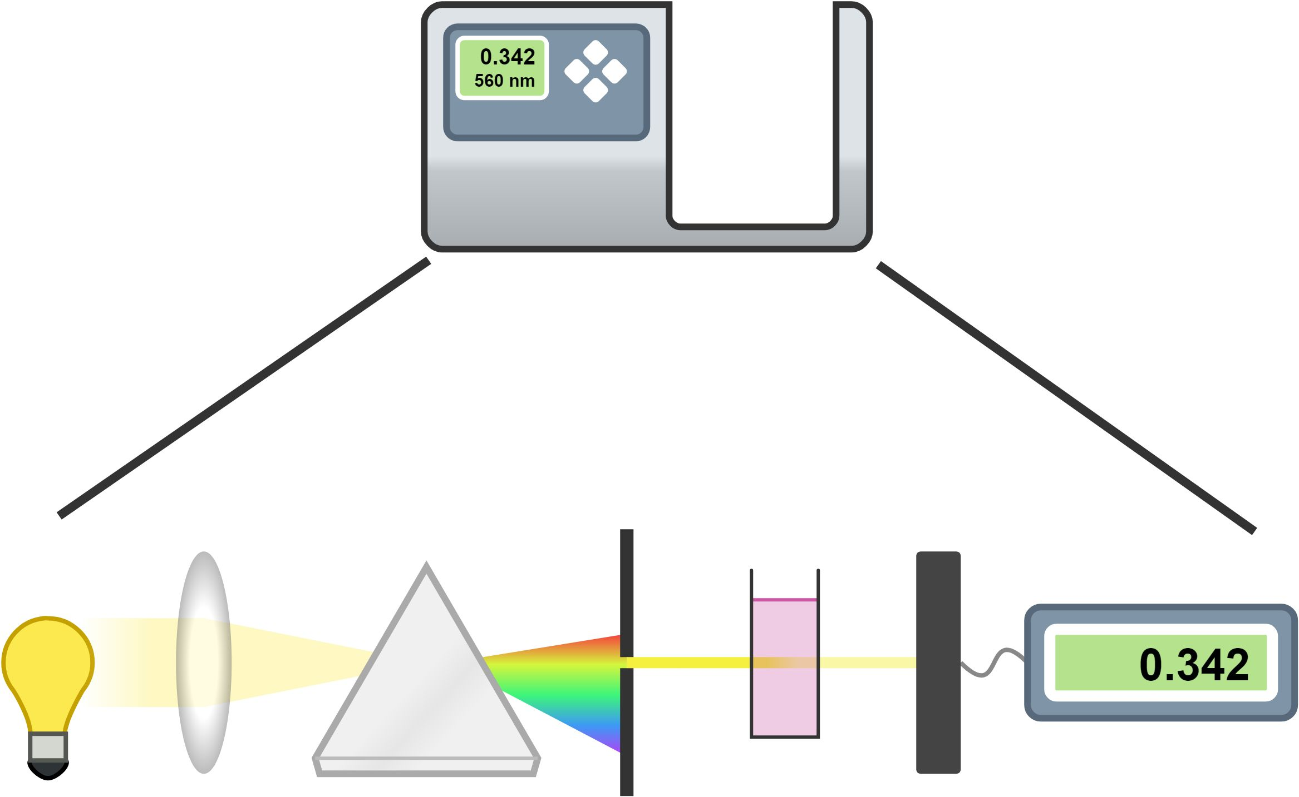
Spektrofotometro schema

Slide 13
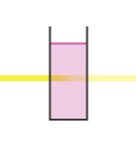
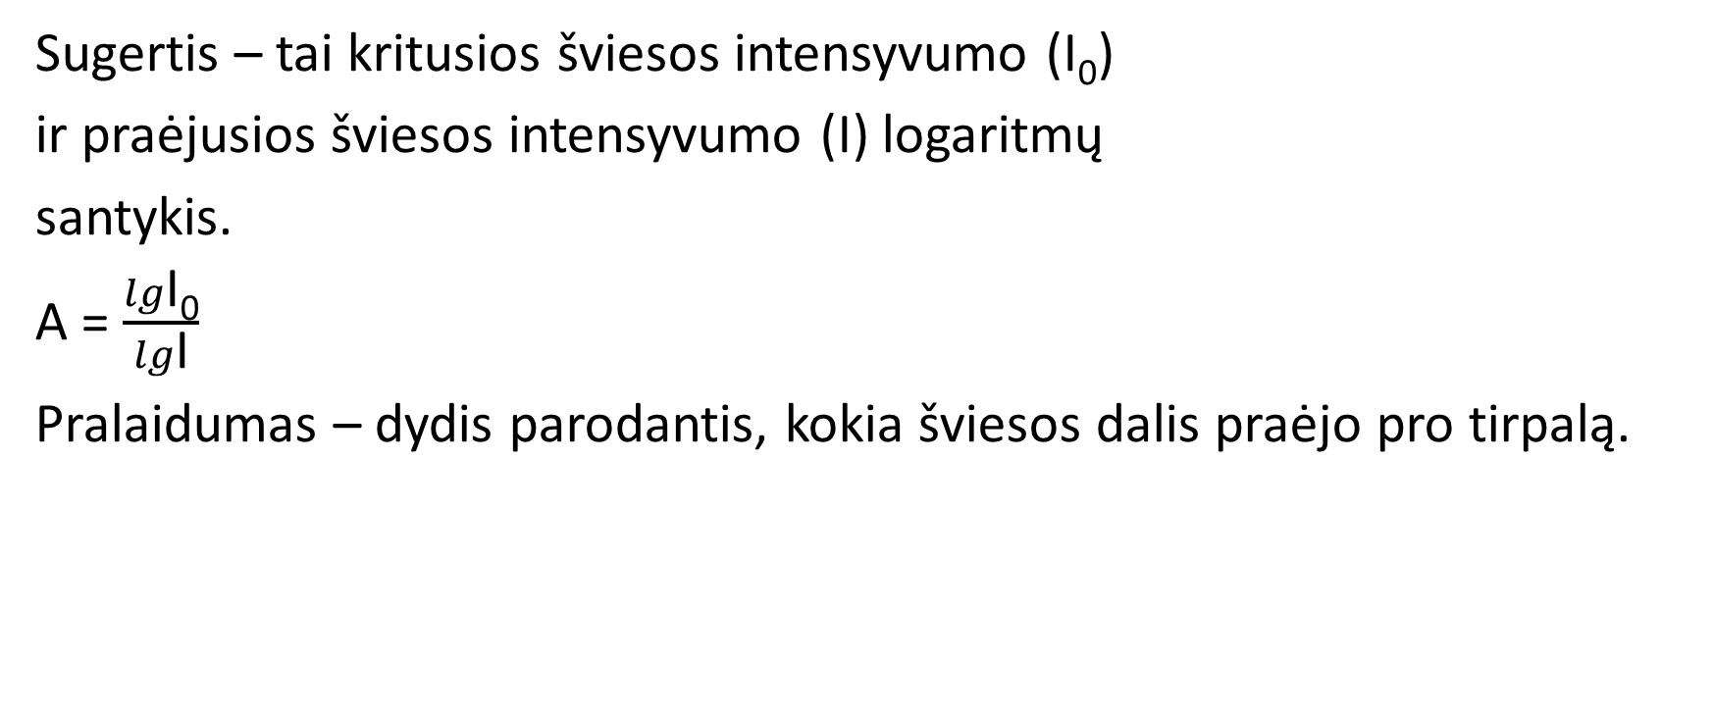
Sugertis ir pralaidumas
Sugertis – tai kritusios šviesos intensyvumo (I₀)
ir praėjusios šviesos intensyvumo (I) logaritmų
santykis.
A = $\frac{lg\text{I}\text{0}}{lg\text{I}}$
Pralaidumas – dydis parodantis, kokia šviesos dalis praėjo pro tirpalą.
Pralaidumas % | Sugertis
50 | 0,30
10 | 1
1 | 2

Slide 14
Nuo ko priklauso tirpalo sugertis?
Medžiagos esančios tirpale
Tirpalo koncentracijos
Nuo šviesos praeinamo kelio

Slide 15
Bero – Lamberto dėsnis
A = ε·c·l
ε – molinis sugerties koeficientas, priklausantis nuo medžiagos
c – molinė koncentracija
l – kiuvetės plotis
Teoriškai, sugertis priklauso tik nuo šių parametru.
Praktiškai, įtaką daro ir kiuvetės medžiaga,
temperatūra ir pan.

Slide 16
Dažniausias koncentracija nustatomo būdas
Paruošiami žinomų koncentracijų tirpalai (standartiniai tirpalai).
Išmatuojamas/nustatomas kažkuris parametras. Standartiniai tirpalai ir tiriamasis tirpalas palyginami.

Slide 17
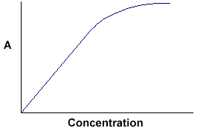
A priklausomybė nuo koncentracijos
Absorbcijos priklausomybė nuo koncentracijos nėra tiesė. Mums reikia rasti tiesiškumo intervalą. Rekomenduojama, kad sugertis būtų ne mažesnė nei 0,1 ir ne didesnė nei 1.

Slide 18
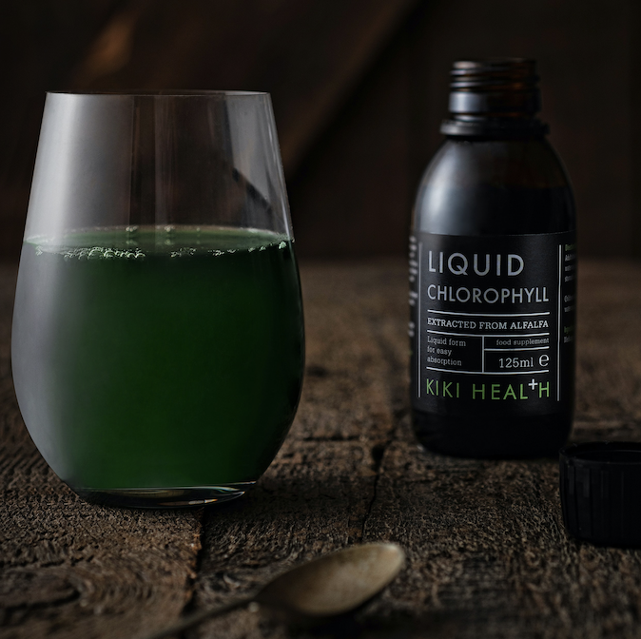
Apribojimas
Tirpalas privalo būti skaidrus!
Kodėl?
Esančios dalelės išsklaidys šviesą. Didžioji dalis A bus dėl šviesos išsklaidymo, o ne sugerties.
Įdomu, drumstiems tirpalams tirti naudojamas metodas – turbidimetrija. Pagal praėjusį šviesos kiekį galima nustatyti tirpalo „drumstumą“.

Slide 19
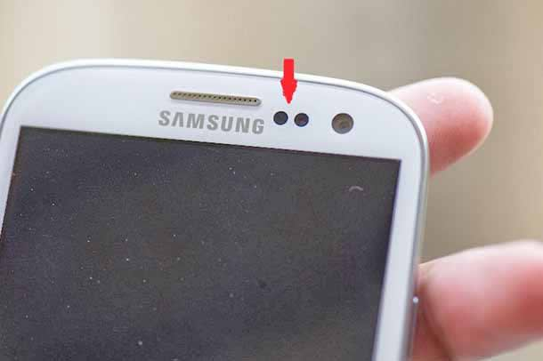
Nesudėtingas eksperimentas
Telefonuose ir planšetėse esantys šviesos jutikliai leidžia automatiškai nustatyti ekrano ryškumą, priklausomai nuo aplinkos šviesos kiekio, kuo šviesiau yra aplink, tuo ekranas šviečia ryškiau, taip leisdamas aiškiai viską matyti. Jeigu aplink tamsu, ekranas irgi pritemsta, taip mažiau vargindamas akis ir tausodamas baterijos energiją.

Slide 20
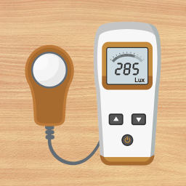
Nesudėtingas eksperimentas
Tereikia pasiekti šiuos duomenis ir galėsime atlikti tyrimą.
Atsisiųskite liuksometro programėlę (pavyzdžiui, Luxmeter)
Pilnas aprašymas pridėtas.

Slide 21
Darbas su Vernier spektrofotometru
Tikslas – nustatyti nežinomo KMnO₄ tirpalo koncentraciją.
Spektrofotometro paruošimas.
Tuščio mėginio (blank) paruošimas.
Patarimai:
Atkreipti dėmesį į kiuvetės sieneles. Neimti už skaidrių dalių.
Norint didesnio tikslumo – naudoti tą pačią kiuvetę.

Slide 22
Darbas su Vernier spektrofotometru
Etaloninių tirpalų ruošimas.
Spektro braižymas ir bangos ilgio analizei parinkimas.
Etaloninių ir tiriamojo tirpalo tyrimas.

Slide 23
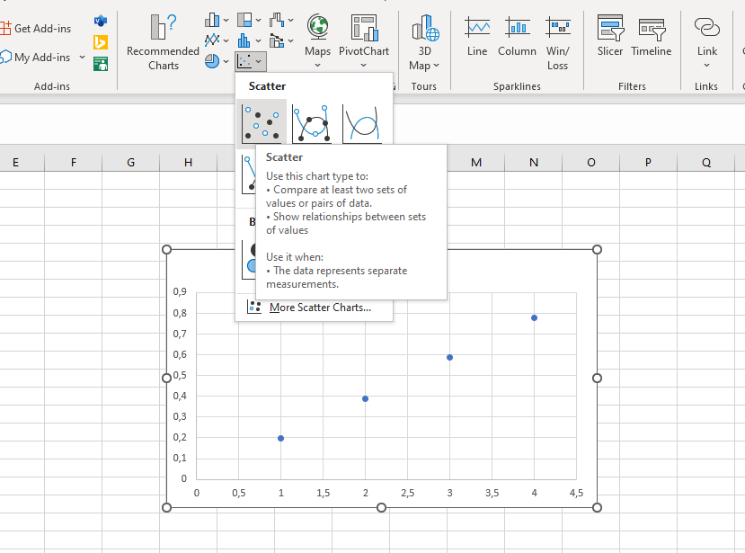
Duomenų analizė

Slide 24
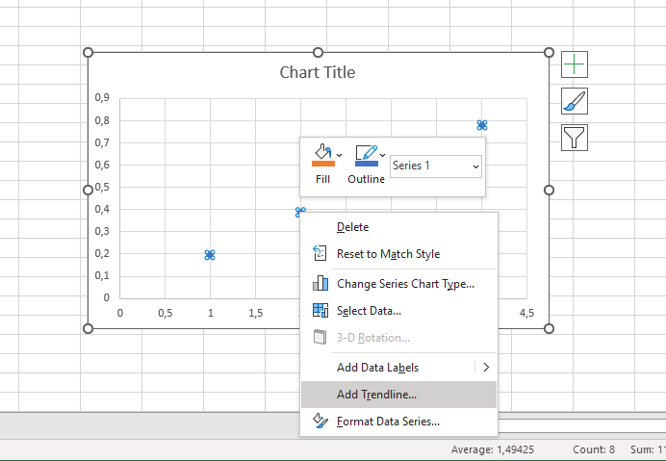
Duomenų analizė
Paspaudus dešinį pelės klavišą ant kurio nors grafike pažymėto taško (mėlyno).

Slide 25
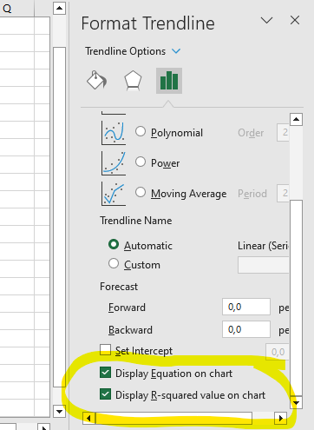
Duomenų analizė

